Slide 1
JAVA语言基础
主讲人：赵峰

Slide 2
本次课程内容
主体结构
基础数据类型
变量和常量
运算符
数据类型转换
代码注释

Slide 3
主体结构
包申明 —使用关键字package
导入API类库 —使用关键字import
声明成员变量和局部变量
编写主方法—使用关键字public，static ,void 例如 public static void main(String[] args)

Slide 4
基础数据类型
三大类 数值型、字符型，布尔型，其中数值型还细分为整数类型和浮点型
二进制与科学计数
整型数据类型
数据类型 | 内存空间 | 取值范围 | 初始化值
byte | 8 位 | -128 〜 127
short | 16位 | -32768 〜 32767
int | 32位 | -2^32 〜 2^32-1
long | 64位 | -2^64 〜 2^64-1

Slide 5
基础数据类型
浮点型
数据类型 | 内存空间 | 取值范围 | 初始化值
float | 32位 | 1.4E-45~3.4028235E38
double | 64位 | 4.9E-324~1.7976931348623157E308

Slide 6
基础数据类型
字符，Java字符用的是unicode标准，一个字符占16位，总共65536
转义字符，以字符’\’开头
转义字符
含义
\ddd
1-3位八进制
\dddd
4位16进掉
\’,\\
单引号，反斜杠
\t,\r,\n,\b,\f
制表，回车，换行，退格，换页

Slide 7
基础数据类型
布尔类型，定义真或假 (true or false)

Slide 8
变量和常量
标识符：作意顺序的字母、下划线（_）、美元符号($)和数字组成，并且第一个字符不能是数据。习惯上是英文驼峰，及缩写,例loginName, createDate,delFlag, i18n(国际化单词的缩写internationalization，喻意为i和n中间有18个字符）
关键字 int, public, this, finally, boolean, abstract, continue, float, long, short, throw, throws, return, break, for, static, new, interface, if, goto, default, byte, do, case, strictfp, package, super, void, try, switch, else, catch, implements, private, final, class, extends, volatile, while, synchronized, instanceof, char, protected, import, transient, default, double, const, enum
标识符不能是关键字
常量，定义格式 final 数据类型 常量名，例如 static float PI = 3.14f

Slide 9
变量和常量
变量的有效范围
成员变量
局部变量

Slide 10
运算符
赋值运算符
变量类理 变量名 = 值(或表达式） 例如 int a =10; int b=5; int c = a+b
算术运算符
运算符
含义
实例
结果
+
加
12.45f + 15
27.45
-
减
4.56 - 0.16
4.4
*
乘
5L*12.45f
62.25
／
除
7/2
3.5
%
取模／取余数
12%10
2

Slide 11
运算符
自增自减运算符 ++ 与 - -
int a= 1; a++ //a =2
int b =2; b- - //b =1

Slide 12
运算符
比较运算符
运算符
含义
实例
操作数据
结果
>
大于
a’ > ‘b’
int,float,double,char
FALSE
<
小于
156<456
int,float,double,char
TRUE
==
等于
c’ == ‘c’
基本数据类型，引用型
TRUE
>=
大于等于
479 >=426
int,float,double,char
TRUE
<=
小于等于
12.45<=45.5
int,float,double,char
TRUE
!=
不等于
‘y’ != ’t'
基本数据类型，引用型
TRUE

Slide 13
运算符
逻辑运算符
注意 &和&&的区别，也就常说的短路
运算符 | 含义 | 实例 | 综合方向
&、&& | 逻辑与 | a && b | 左到右
|| | 逻辑或 | a || b | 左到右
！ | 逻辑非 | !c | 右到左

Slide 14
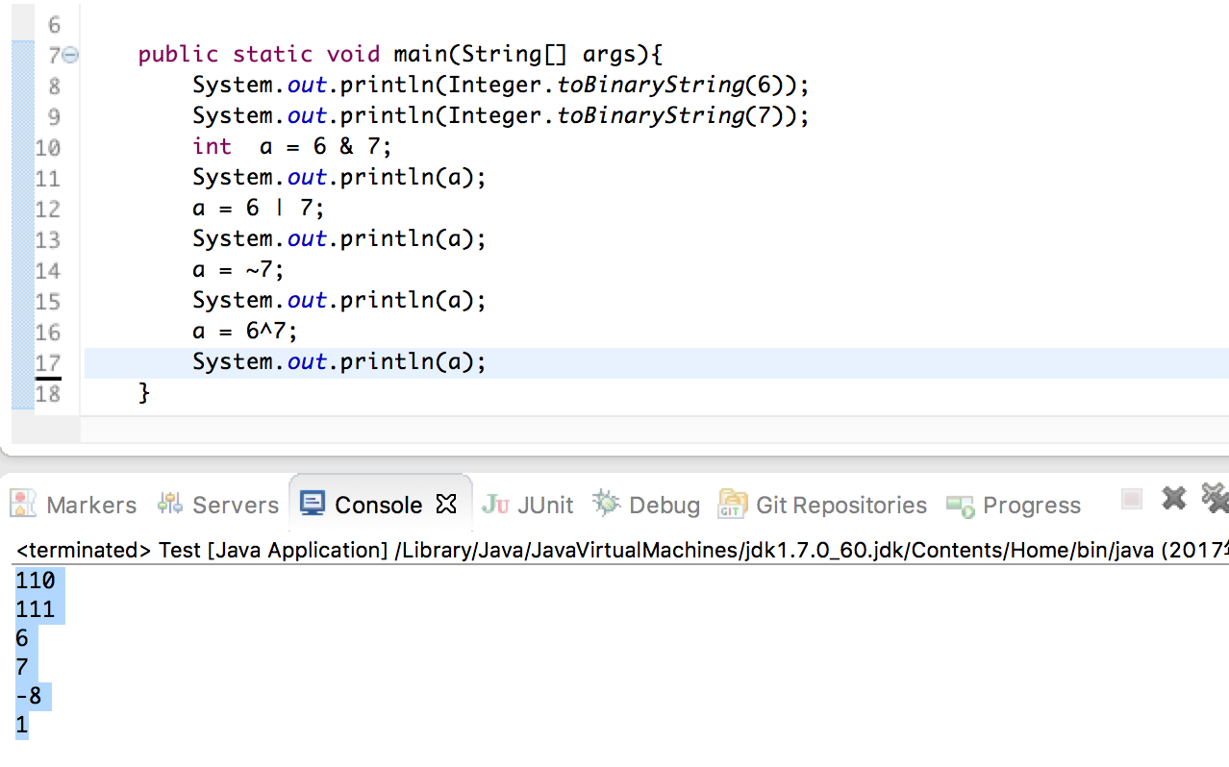
运算符
位运算 按位与|按位或|按位取反|按位异或

Slide 15
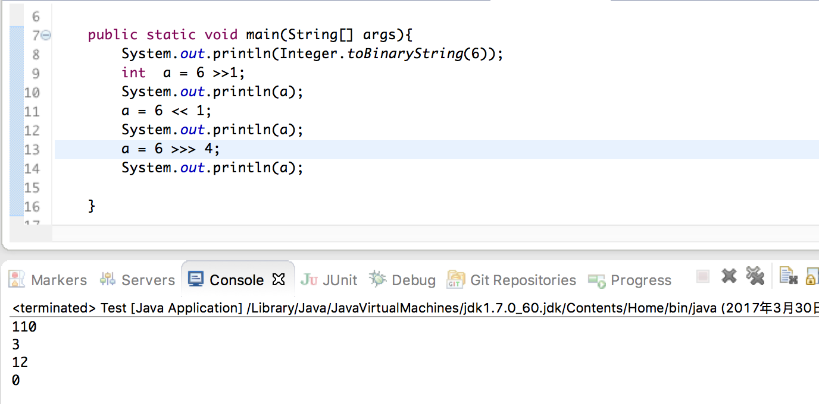
运算符
位运算 移位 << 左移|>> 右移 |>>> 无符号右移

Slide 16
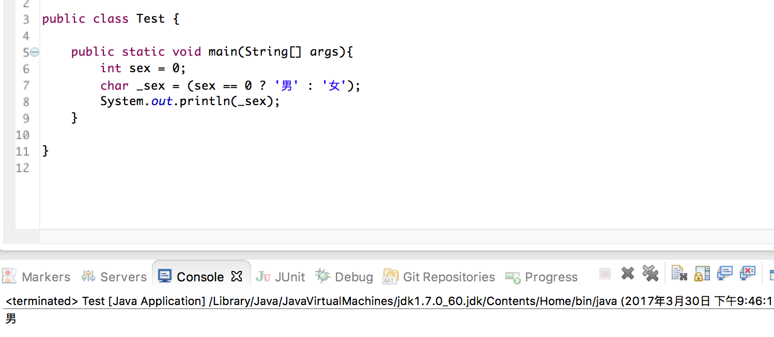
运算符
三元运算符 真或假的表达式 ？ 值1 ： 值2

Slide 17
运算符
运算符的执行顺序
括号 ()
增量和减量 ++ - -
算术运算 *／% + - >> >>> <<
比较运算 < > >= <= == !=
逻辑运算 & ^ | ! && || ? :
赋值运算 =

Slide 18
数据类型转换
基本数据类型按精度从低到高依次是byte, short, int , long, float, double
隐式类型转换规则
显示转换 （类型名）要转的值
操作数1的类型 | 操作数2的类型 | 转换后的数据类型
byte,short,char | int | int
byte, short, char, int | long | long
byte, short, char, int, long | float | float
byte, short, char, int, long, float | double | double

Slide 19
代码注释
单行注释 //
多行注释 ／* *／
多行注释要注意嵌套
文档注释，有兴趣的可以看一下，有些大公司非常注重

